Slide 1
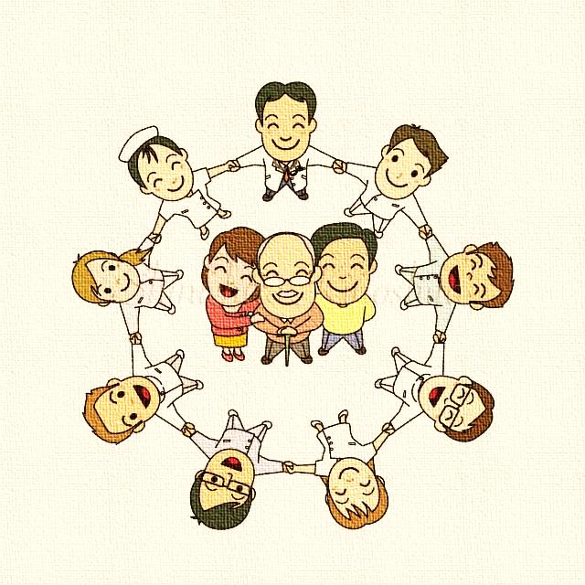
宮崎在宅医会学術講演会
～在宅医療の実践～
日時：2019年5月11日（土） 学術講演会14:30～
会場：ニューウェルシティ宮崎 2階 「霧島の間」
宮崎市宮崎駅東1丁目2－8 TEL0985－23－3311
多職種の方々の多数のご参加もお待ちしております。
【日本医師会生涯教育講座申請】
CC13（医療と介護、福祉の連携）：1単位 CC29（認知能の障害）：0.5単位
講演1
座長：医療法人将優会 クリニックうしたに
院長 牛谷 義秀 先生
「家族との連携をベースとした早期アルツハイマー型
認知症患者でのガランタミン投与の効果（案）」
演者：長崎大学医歯薬学総合研究科医療科学専攻
保険科学分野地域リハビリテーション学
教授 佐藤 克也 先生
講演２
座長：医療法人千春会 外山内科神経内科医院
院長 外山 博一 先生
「 メディカルケアステーションを用いた医療介護連携について 」
演者：医療法人社団創成会土屋医院
院長 土屋 淳郎 先生
共催 宮崎市郡在宅医会（通称：ドクターネット）・武田薬品工業株式会社
※当日は情報交換の場（多職種交流の場）を設けさせていただいております。

